Slide 1
SULTANATE ARCHITECTURE
SEM-III, CC-V
SEM-IV, SEC-II
SEM-V,SEC-I(GEN)
DEBABRATA NANDI

Slide 2
TWO FROMS OF ARCHITECTURE
In trabeate style of architecture the roofs, doors and windows were constructed by placing a horizontal beam across two vertical columns whereas the arcuate style has the arches carrying the weight of the superstructure above the doors and windows.

Slide 3
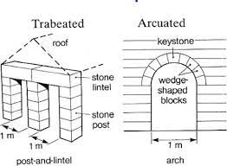

Slide 4
FEATURES OF ISMALIC ARCHITECTURE
মুসলিম আমিরদের যে ধরনের ও যে আকারের বৃহৎ ইময়ারতের প্রয়োজন ছিল, সেগুলো ভারতীয় উপমহাদেশে পূর্বে নির্মিত ইমারতগুলো থেকে আলাদা। তারা যেসব ইমারত ভারতীয় উপমহাদেশে নির্মাণ করেছিলেন, তন্মধ্যে প্রধান ছিল মসজিদ ও সমাধিসৌধ। মুসলমান শাসকদের দ্বারা নির্মিত ইমারতের বহির্মুখের ওপরে প্রায়শই বড় গম্বুজের দেখা মেলে। এছাড়া, এসব ইমারতে তোরণের দেখা যায় খিলানের ব্যবহার। গম্বুজ ও খিলানের ব্যবহার ভারতীয় স্থাপত্যরীতি ও হিন্দু মন্দিরে কদাচিৎ দেখা যায়। মুসলমান শাসকদের নির্মিত মসজিদ ও সমাধিসৌধে একটি বিশাল ফাঁকা জায়গাত উপরে বৃহৎ গম্বুজের দেখা মেলে। এসব ইমারতে মানবমূর্তির চিত্রায়ন বাদ দেওয়া হয়েছে, যেগুলো হিন্দু মন্দিরের আবশ্যকীয় অঙ্গ।[

Slide 5
SULTANI ARCHITECTURE
*It is also called indo-saranasian or indo-Islamic art or pathan art
*The art before of the coming of the turki is mainly tribeate system .and new style is called archue
* Muslim architecture was influenced by Hindu architecture only to some extent at Delhi and its vicinity while in distant provinces Hindu architecture contributed more to the Muslim architecture.

Slide 6
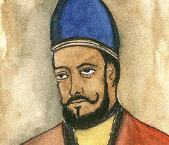

Slide 7
Qutubuddin Aibak
1) QUTB-UL-ISLAM MOSQUE at Delhi . The first was raised at the site of a destroyed temple
দিল্লী জয় করে কুৎবউদ্‌দীন আইবক সর্বপ্রথমে নির্মাণ করলেন জাম-ই-মস্‌জিদ, যার নাম ‘কুওওতুল ইস্‌লাম’ মস্‌জিদ। তার অর্থ ইস্‌লামের শক্তি|

Slide 8
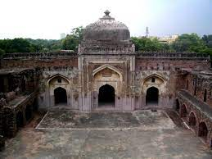

Slide 9
2) ADHAI DIN KA JHONPRA at ajmer it was basically a college of Sanskrit. Therefore, both these mosques have the imprint of both the Hindu and the Muslim art. Sultan Iltutmish and Ala-ud-din Khalji added further to the Quwat-ul-lslam mosque.

Slide 10
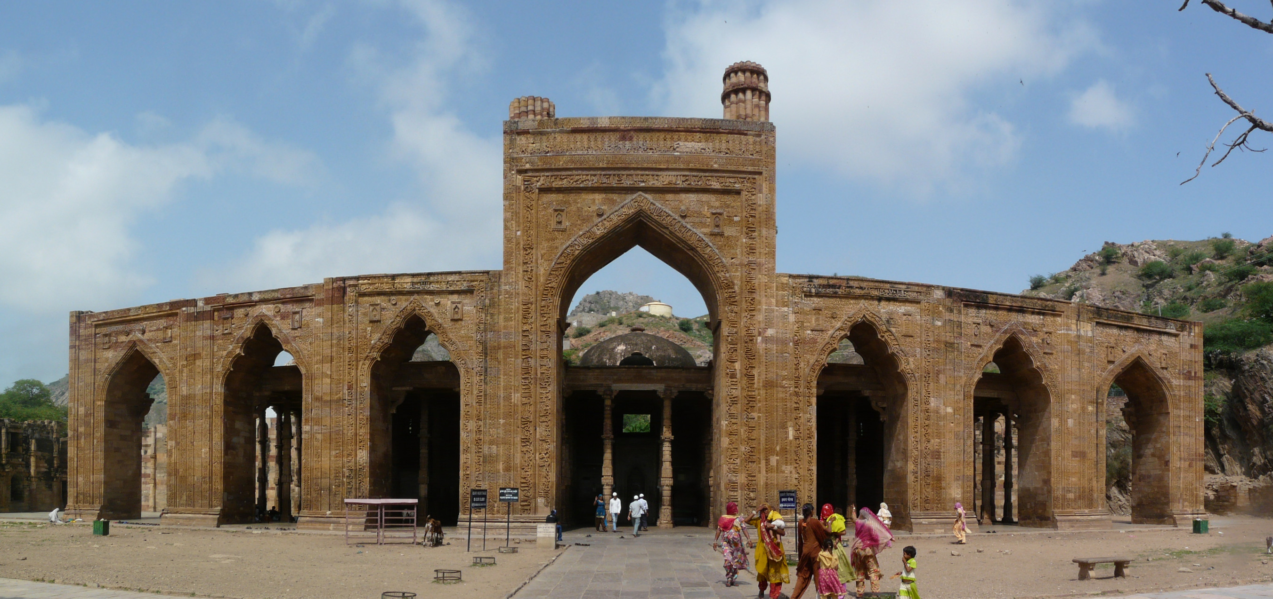

Slide 11
QUTB MINAR
এর পাশে কুতুব মিনার নামের এক মিনার অবস্থিত, যেটি চারটি স্তর বিশিষ্ট ও ৭৩ মিটার উচ্চতাবিশিষ্ট ইমারত (পঞ্চম স্তর পরে যোগ করা হয়েছে)। এর কাছাকাছি উচ্চতা বিশিষ্ট ইমারতটি হল আফগানিস্তানের ৬২ মিটার উচ্চতা বিশিষ্ট ইটনির্মিত জাম মিনার, যেটি নির্মাণকাজ সম্ভবত কুতুব মিনারের নির্মাণ কাজ শুরুর এক যুগ পূর্বে শুরু হয়েছে।^{[টীকা} ইমারত দুইটির মেঝে সাজানো জ্যামিতিক আকার ও লিপি দিয়ে সাজানো। প্রতিটি স্তরে থাকা স্তম্ভগুলো বেলকনির নিকটে একটার সাথে একটা সংযুক্ত।^{[১০]} ইলতুতমিশের সমাধিসৌধ ১২৩৬ সালে কুতুব মিনার ও স্থাপনাসমূহের যুক্ত হয়। এতে গম্বুজ, স্কুইঞ্চ নির্মাণ করা হলেও স্কুইঞ্চ এখন আর নেই। সমাধিসৌধের জটিল বক্রতাকে ‘কৌণিক রূঢ়তা’ বলে অভিহিত করা হয়। এই ধরনের বক্রতা সচরাচর চোখে পড়ে না। পরের দুই শতাব্দীতে কুতুব মিনার ও স্থাপনাসমূহ কিছু উপাদান যোগ করা হয়।

Slide 12
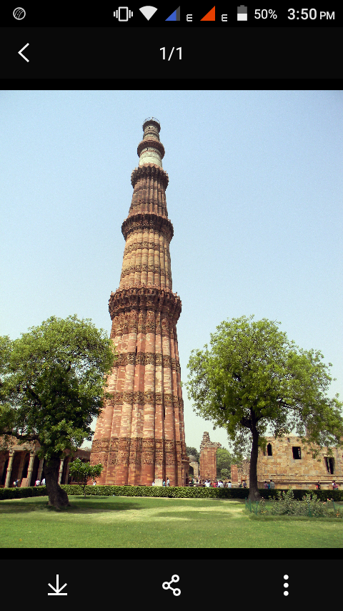

Slide 13
*SultanGhari
Iltutmish constructed a tomb on the grave of his eldest son, known as Sultan-Ghari, nearly three miles away from the Qutb Minar
কুৎব মিনারের আট কিলোমিটার দক্ষিণ-পশ্চিমে মেহেরৌলী-পালাম রোডের ধারে হতভাগ্য শাহ্জাদা নাসিরউদ্‌দীনের অনাড়ম্বর কবর। সম্রাট ইলতুৎমিস-নির্মিত|

Slide 14
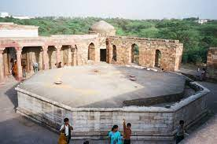

Slide 15
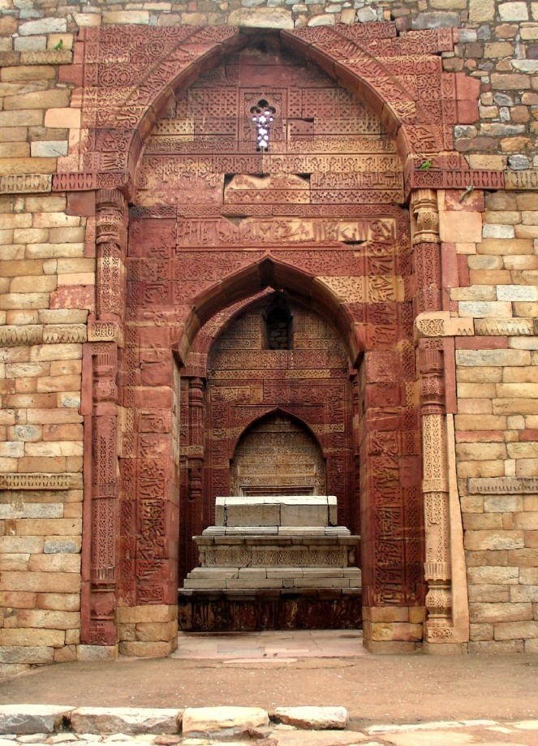
ILTUTMISH
*HIS own tomb, though in a dilapidated condition now, marked a notable landmark in the development of Indo-Islamic architecture

Slide 16
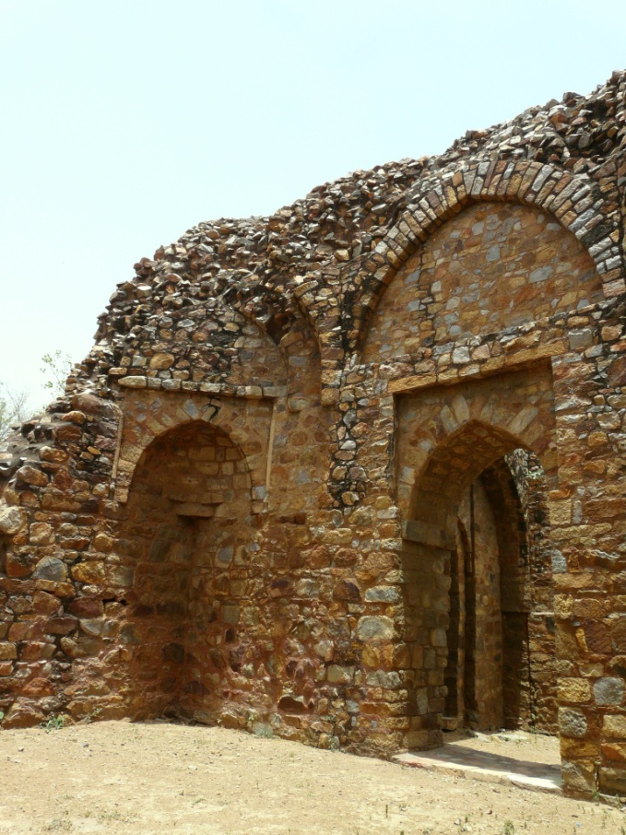
BALBAN
Balbans tomb *True and scientific arch was first introduced in here .
সম্ভবত, ভারতবর্ষের প্রথম "আসল খিলান", দিল্লির বলবনের সমাধিসৌধ (মৃত্যু ১২৮৭)

Slide 17
ALAUDDIN KHALJI
ALAI DARWAJA
SIRI FORT
HAUZ E KHAS
JAMAT KHANA MOSQUE
ALLA E MINER

Slide 18
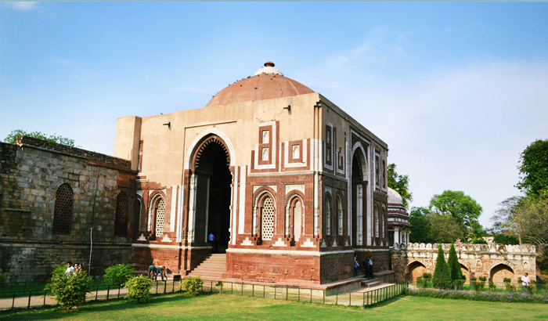
ALAI DARWAJA

Slide 19
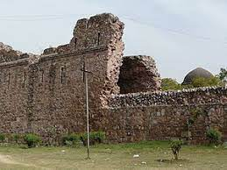
SIRI FORT

Slide 20
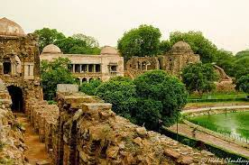
HAUZ E KHAS

Slide 21
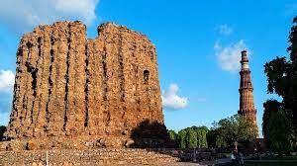
ALLA E MINER

Slide 22
TUGHLAQ DYNESTY
তুঘলক শাসকদের অধীনের স্থাপত্যবিভাগ ও নির্মাণ বিভাগ ছিল। তারা এই বিভাগদ্বয়ে বহু হিন্দুকে নিয়োগ প্রদান করেছিল। তারা বহু ইমারত ও আধুনিক তুঘলক স্থাপত্য গড়ে তুলেছিল।^{[১৪]} বলা হয়ে থাকে ১৩৫১ থেকে ১৩৮৮ সাল পর্যন্ত রাজত্ব করা তুঘলক সাম্রাজ্যের তৃতীয় সুলতান ফিরোজ শাহ তুঘলক নিজে বহু ইমারত নির্মাণ করেছিলেন। তিনি তুঘলক সাম্রাজ্যের সবচেয়ে দীর্ঘকালীন শাসক ও সেরা নির্মাতা ছিলেন।

Slide 23
GHIYASUDDIN TUGHLAQ
Tughlaqabad the new city at delhi
Gray sand stone instate of red sand stone.

Slide 24
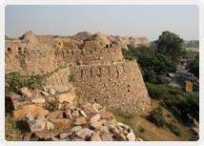
Tughlaqabad

Slide 25
MUHAMMAD BIN TUGHLAQ
JAHAN PANAH a city at delhi
Adilabad fort
BIJAY MAHAL

Slide 26
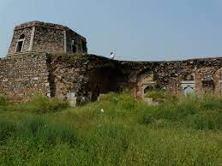
JAHAN PANAH

Slide 27
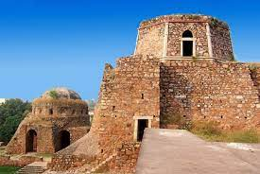
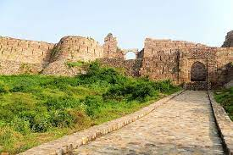
BIJAY MAHAL
ADILABAD FORT

Slide 28
FIROZ SHAH TUGHLAQ
FIROZABAD
KOTLA FIROZ SHAH
LAL GUMBUZ

Slide 29
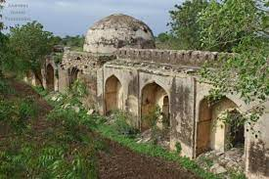
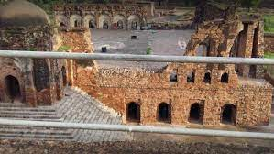
FIROZABAD
KOTLA FIROZ SHAH

Slide 30
THANK YOU

